Slide 1
ГБОУ ДПО РК «КРЫМСКИЙ РЕСПУБЛИКАНСКИЙ ИНСТИТУТ ПОСТДИПЛОМНОГО ПЕДАГОГИЧЕСКОГО ОБРАЗОВАНИЯ»
Актуальные для работы общеобразовательных организаций направления Плана мероприятий («дорожной карты») реализации Стратегии повышения финансовой грамотности в Российской Федерации на 2017-2023 год
Республиканский семинар: | «Об особенностях преподавания экономики и финансовой грамотности в общеобразовательных организациях Республики Крым в 2022/2023 учебном году»
Категория слушателей: | руководители органов управления образования муниципальных образований Республики Крым, муниципальных методических служб государственных бюджетных общеобразовательных учреждений Республики Крым
Сроки проведения: | 22 августа 2022 года
Место проведения: | г. Симферополь, ГБОУ ДПО РК КРИППО
Находкина Гюльнара Газанфаровна,
и.о. заведующего Центром финансовой грамотности, кандидат экономических наук

Slide 2
Реализация Стратегии повышения финансовой грамотности населения в Российской Федерации на 2017-2023 годы
2017 год | Принятие Стратегии повышения финансовой грамотности населения в РФ на 2017-2023 годы (Распоряжение Правительства Российской Федерации от 25 сентября 2017 № 2039-р) http://www.consultant.ru/document/cons_doc_LAW_278903/ | Стратегия является основой для разработки государственных программ Российской Федерации и субъектов Российской Федерации Заданы цель, задачи, основные направления, механизмы координации и другие ключевые параметры государственной политики в сфере финансового просвещения граждан РФ
2018 год | Создание Межведомственной координационной комиссии по реализации Стратегии повышения финансовой грамотности в Российской Федерации на 2017–2023 годы (сопредседатели – главы Минфина РФ и ЦБ РФ) | Координация деятельности федеральных органов исполнительной власти, органов государственной власти субъектов РФ, Центрального банка РФ и организаций в рамках реализации Стратегии
2020 год | Дирекция финансовой грамотности Научно-исследовательского финансового института (НИФИ) Министерства финансов Российской Федерации https://www.nifi.ru/ru/finansovaya-gramotnost | Координирование реализации Стратегии повышения финансовой грамотности, масштабирование наиболее успешных практик, организация и проведением образовательно-просветительских мероприятий национального масштаба
2021 год | Утверждение Плана мероприятий («дорожной карты») реализации второго этапа Стратегии повышения финансовой грамотности в Российской Федерации на 2017-2023 годы (на период 2021-2023 годов) http://www.cbr.ru/content/document/file/124962/rm_2021082021.pdf | Обеспечение эффективного достижения целей и решения задач Стратегии. План мероприятий включает 4 раздела: Разработка и реализация образовательных программ Просвещение и информирование населения, популяризация идей финансовой грамотности Участие в международном сотрудничестве и деятельности международных организаций Межведомственное взаимодействие

Slide 3
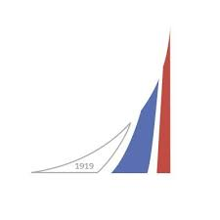
Эффективная координация мероприятий, направленных на повышение финансовой грамотности (федеральный уровень)
МИНФИН РОССИИ
БАНК
РОССИИ
МИНПРОСВЕЩЕНИЯ
РОССИИ
РОСПОТРЕБНАДЗОР
ПЕНСИОННЫЙ ФОНД РОССИИ
НИФИ МИНФИНА РОССИИ
АРФГ
Минобороны России
Росфинмониторинг ФНС России
Росмолодежь
Рособрнадзор
ДОМ.рф
Агентство стратегических инициатив
Минтруд России
Минстрой России Минцифры России
Минобрнауки России
Минэкономразвития России
МГУ им. М.В. Ломоносова
НИУ ВШЭ
РАНХиГС
Финуниверситет
РЭУ им. Г.В. Плеханова
Межведомственная координационная комиссия
(МВКК)

Slide 4
План мероприятий («дорожная карта») реализации второго этапа
Стратегии повышения финансовой грамотности в Российской Федерации на 2017-2023 годы
(на период 2021-2023 годы)
№ п/п | Мероприятие | Вид документа, подтверждающего исполнение мероприятия | Срок реализации | Ответственные исполнители | Ожидаемый результат
Раздел 1. Разработка и реализация образовательных программ
1.1. Актуализация единой рамки компетенций в области финансовой грамотности, в том числе инвестиционной, налоговой, пенсионной, бюджетной грамотности, а также инициативного бюджетирования, цифровой и киберграмотности, финансовой грамотности для предпринимателей, для всех уровней образования и взрослого населения
1.2. Разработка сквозной рамки индикаторов достижения компетенции и методических рекомендаций для общего образования, среднего профессионального и высшего образования по актуализации индикаторов достижения компетенции в области финансовой грамотности
1.3. Включение компетенций в области финансовой грамотности в ФГОС СОО; разработка и актуализация примерных основных образовательных программ общего образования, обеспечивающих формирование компетенций в области финансовой грамотности
1.4. Разработка методических рекомендаций по обеспечению общеобразовательными организациями достижения результатов реализации основных образовательных программ в области финансовой грамотности на уровне НОО и ООО.
1.12. Расширение внедрения в образовательных организациях, осуществляющих деятельность на территории субъектов РФ, образовательных программ в области финансовой грамотности на всех уровнях системы образования
1.13. Контроль качества образования в области финансовой грамотности в системе общего, среднего профессионального и высшего образования
1.14. Организация мониторинга внедрения в образовательных организациях, осуществляющих деятельность на территории субъектов РФ, образовательных программ в области финансовой грамотности на всех уровнях системы образования

Slide 5
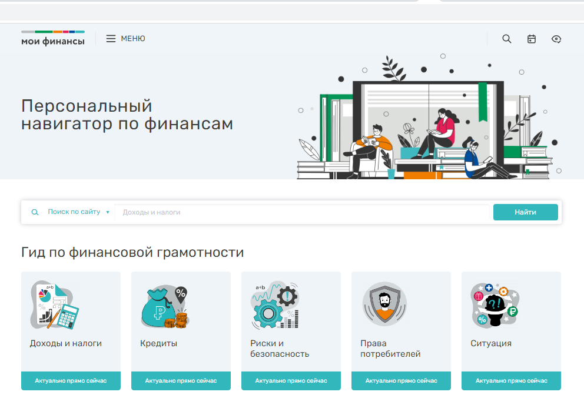
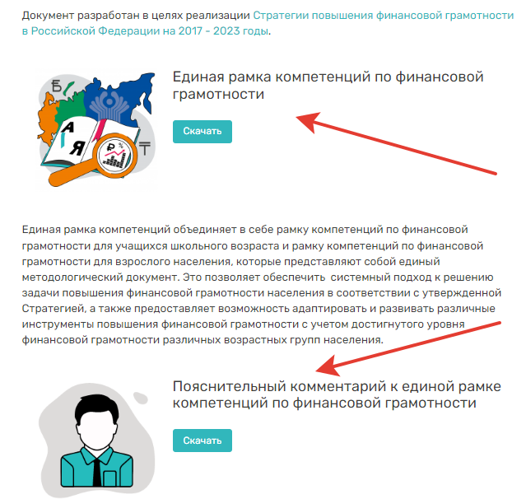
1.1. Актуализация Единой рамки компетенций по финансовой грамотности (ЕРКФГ)
для учащихся школьного возраста и взрослого населения, в том числе инвестиционной, налоговой, пенсионной, бюджетной грамотности, а также инициативного бюджетирования, цифровой и киберграмотности, финансовой грамотности для предпринимателей, для всех уровней образования и взрослого населения
Дирекции финансовой грамотности НИФИ Минфина России
Образовательно-просветительский сервис моифинансы.рф
Ссылка на Telegram-канал "ФинЗОЖ эксперт"

Slide 6
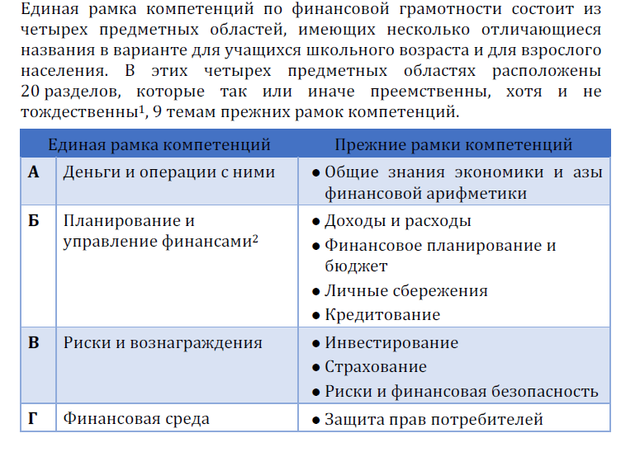
1.2. Разработка сквозной рамки индикаторов достижения компетенции и методических рекомендаций для общего образования, по актуализации индикаторов достижения компетенции в области финансовой грамотности
Образовательные результаты
Структура рамки
В состав 4 предметных областей входит 12 тем, и ещё по 2 сквозные темы для каждой предметной области – Финансовая безопасность и Цифровая среда, в совокупности они формируют 20 разделов

Slide 7
Актуализация Единой рамки компетенций финансовой грамотности в контексте функциональной грамотности в соответствии с ФГОС НОО и ООО
Актуализация Единой рамки компетенций финансовой грамотности ориентирована на формирование образовательных результатов финансовой грамотности в контексте функциональной грамотности в соответствии с требованиями обновленных ФГОС НОО и ООО.
Рамка опирается на материалы исследования PISA, которые были предметно изучены с позиции определения комплекса конкретных знаний и умений финансовой грамотности как составляющей функциональной грамотности учащихся и области её оценки.
Области оценки финансовой грамотности в исследовании PISA
Составляющие области оценки финансовой грамотности
деньги и операции с ними
планирование и управление финансами
риски и вознаграждения
финансовая среда (отдельные вопросы из области финансов)
знание и понимание
Содержание
предлагаемые ситуации
образование и работа
дом и семья
личные траты, досуг и отдых
общество и гражданин
Контекст
Познава-тельные умения, действия и стратегии
выявление финансовой информации
анализ информации в финансовом контексте
оценка финансовых проблем
применение финансовых знаний и понимание
Познавательная деятельность

Slide 8
Тематические линии (компоненты) финансовой грамотности, включенные в обновленную ЕРКФГ, в соответствии с Планом мероприятий («дорожной картой») реализации Стратегии повышения финансовой грамотности в Российской Федерации нп 2017-2023 год
Защита информации – своих данных, частной жизни, денег, устройства

Slide 9
1.3. Включение компетенций в области финансовой грамотности в ФГОС СОО;
разработка и актуализация примерных основных образовательных программ общего образования, обеспечивающих формирование компетенций в области финансовой грамотности
Документы, необходимые для включения финансовой грамотности в образовательный процесс в соответствии с ФГОС НОО и ООО:
Письмо Минпросвещения России «О направлении методических рекомендаций» по введению обновленных федеральных государственных образовательных стандартов начального общего и основного общего образования, утвержденных приказами Минпросвещения России от 31 мая 2021 г. № 286 «Об утверждении федерального государственного образовательного стандарта начального общего образования» и № 287 «Об утверждении федерального государственного образовательного стандарта основного общего образования» https://s3.prosv.ru/uchitelclub/uploads/2022/07/additions/metodicheskoe-pismo.pdf
Обновленные ФГОС НОО и ФГОС ООО
Приказ Министерства просвещения РФ от 31.05.2021 №286 «Об утверждении ФГОС начального общего образования»
Приказ Министерства просвещения РФ от 31 мая 2021 г. № 287 «Об утверждении ФГОС основного общего образования»
Примерные основные образовательные программы начального общего и основного общего образования, одобренные ФУМО по общему образованию (Протокол от 1/22 от 18.03.2022) https://fgosreestr.ru/
Примерные рабочие программы по учебным предметам начального и основного общего образования, в содержание которых согласно ФГОС НОО и ООО включается финансовая грамотность https://fgosreestr.ru/oop

Slide 10
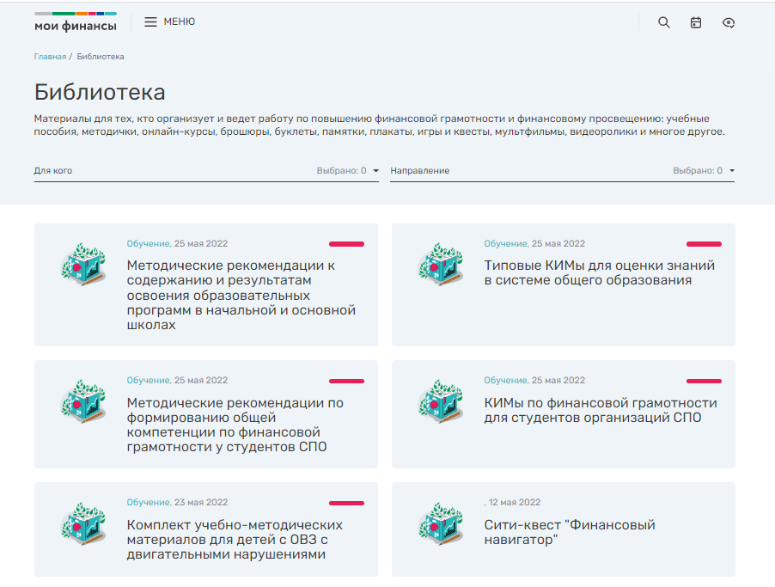
1.4. Разработка методических рекомендаций по обеспечению общеобразовательными организациями достижения результатов реализации основных образовательных программ в области финансовой грамотности на уровне НОО и ООО.
Методические рекомендации по обеспечению общеобразовательными организациями достижения результатов реализации основных образовательных программ по финансовой грамотности на уровне начального общего и основного общего образования в соответствии с ФГОС и Единой рамкой компетенций по финансовой грамотности.
В большей мере они относятся к заместителям директоров по содержанию образования, отвечающих за реализацию основных образовательных программ и соблюдение требований ФГОС

Slide 11
1.12. Расширение внедрения в образовательных организациях, осуществляющих деятельность на территории субъектов РФ, образовательных программ в области финансовой грамотности на всех уровнях системы образования
Примерные рабочие и образовательные программы учебных курсов по финансовой грамотности, реестр ПООП Минпросвещения России https://fgosreestr.ru/oop
ПРП учебного курса «Обществознание и естествознание (Окружающий мир). Финансовая культура» (для образовательных организаций, реализующих программы начального общего образования) https://fgosreestr.ru/oop/primernaia-rabochaia-programma-uchebnogo-kursa-obshchestvoznanie-i-estestvoznanie-okruzhaiushchii-mir-finansovaia-kultura-dlia-obrazovatelnykh-organizatsii-realizuiushchikh-programmy-nachalnogo-obshchego-obrazovaniia
ПРП учебного курса «Обществознание и естествознание (Окружающий мир). Секреты финансовой грамоты» для начального общего образования https://fgosreestr.ru/oop/primernaia-rabochaia-programma-uchebnogo-kursa-obshchestvoznanie-i-estestvoznanie-okruzhaiushchii-mir-sekrety-finansovoi-gramoty-dlia-nachalnogo-obshchego-obrazovaniia
ПРП учебного курса «Общественно-научные предметы. Финансовая грамотность. 5-7 классы» https://fgosreestr.ru/oop/primernaia-rabochaia-programma-uchebnogo-kursa-obshchestvenno-nauchnye-predmety-finansovaia-gramotnost-5-7-klassy
Примерная рабочая программа учебного курса «Основы финансовой грамотности. Финансовая культура» (для 5–9 классов образовательных организаций) https://fgosreestr.ru/oop/primernaia-rabochaia-programma-uchebnogo-kursa-osnovy-finansovoi-gramotnosti-finansovaia-kultura-dlia-5-9-klassov-obrazovatelnykh-organizatsii
ПРП учебного курса «Основы финансовой грамотности. Финансовая культура» (для 10–11 классов образовательных организаций) https://fgosreestr.ru/oop/primernaia-rabochaia-programma-uchebnogo-kursa-osnovy-finansovoi-gramotnosti-finansovaia-kultura-dlia-10-11-klassov-obrazovatelnykh-organizatsii
ПРП учебного курса «Общественные науки. Основы налоговой грамотности. 10–11 классы. Базовый уровень» https://fgosreestr.ru/oop/primernaia-rabochaia-programma-uchebnogo-kursa-obshchestvennye-nauki-osnovy-nalogovoi-gramotnosti-10-11-klassy-bazovyi-uroven
ПОП учебного курса «Основы предпринимательства» предметной области «Общественные науки» https://fgosreestr.ru/oop/primernaia-obrazovatelnaia-programma-uchebnogo-kursa-osnovy-predprinimatelstva-predmetnoi-oblasti-obshchestvennye-nauki
ПОП учебного курса «Финансовая грамотность. Современный мир» предметной области «Общественно-научные предметы» для образовательных организаций, реализующих образовательные программы основного общего образования https://fgosreestr.ru/oop/finansovaya-gramotnost-sovremennyy-mir
ПОП учебного курса «Финансовая грамотность. Цифровой мир» предметной области «Общественные науки» для образовательных организаций, реализующих образовательные программы среднего общего образования https://fgosreestr.ru/oop/finansovaya-gramotnost-cifrovoy-mir

Slide 12
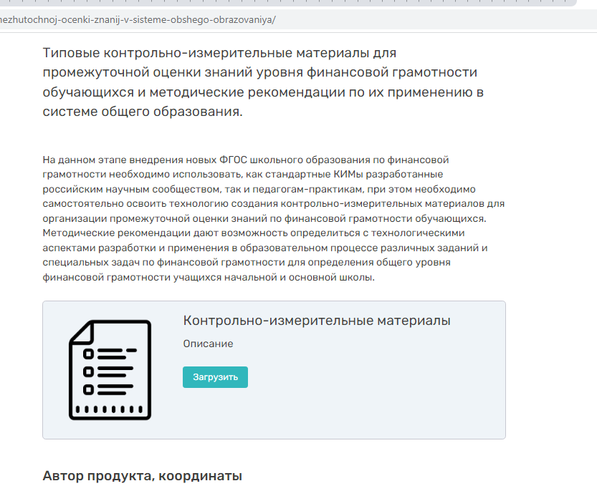
1.13. Контроль качества образования в области финансовой грамотности в системе общего, среднего профессионального и высшего образования
Типовые контрольно-измерительные материалы для промежуточной оценки знаний уровня финансовой грамотности обучающихся и методические рекомендации по их применению в системе общего образования.

Slide 13
1.14. Организация мониторинга внедрения в образовательных организациях, осуществляющих деятельность на территории субъектов РФ, образовательных программ в области финансовой грамотности на всех уровнях системы образования
Межведомственная координационная комиссия по реализации Стратегии повышения финансовой грамотности в Российской Федерации на 2017–2023 годы,
сопредседатели – руководители Министерства Финансов Российской Федерации и Центрального банка Российской Федерации. Проводятся ежегодные (2 раза в год) мониторинги обучения финансовой грамотности в общеобразовательных организациях.
Мониторинг Министерства финансов Российской Федерации в 2022 году.
Мониторинг достижения значений по индикаторам в сфере финансовой грамотности, включенным в приказ Министерства финансов Российской Федерации от 3 декабря 2010 г. № 552 «О Порядке осуществления мониторинга и оценки качества управления региональными финансами» (по итогам 2020/2021 учебного года):
не менее 50% обучающихся по образовательным программам начального общего образования в соответствующей общеобразовательной организации, осуществляющей деятельность на территории субъекта Российской Федерации;
не менее 50% обучающихся по образовательным программам основного общего образования в соответствующей общеобразовательной организации, осуществляющей деятельность на территории субъекта Российской Федерации;
не менее 50% обучающихся по образовательным программам среднего общего образования в соответствующей общеобразовательной организации, осуществляющей деятельность на территории субъекта Российской Федерации.

Slide 14
Форма № 3
Сведения, представляемые общеобразовательными организациями в соответствующий орган местного самоуправления (для их дальнейшего направления в соответствующий орган исполнительной власти субъекта Российской Федерации), подтверждающие достижение в 2022 году значения по индикатору в сфере финансовой грамотности, включенному в приказ Министерства финансов Российской Федерации от 3 декабря 2010 г. № 552 «О Порядке осуществления мониторинга и оценки качества управления региональными финансами»
(по итогам 2020/2021 учебного года (индикатор 6.11)
№ п/п | Наименование общеобразовательной организации | Сведения, подтверждающие достижение значения по индикатору
 |  | Общее количество обучающихся в общеобразовательной организации по образовательным программам: |  |  | Количество обучающихся в общеобразовательной организации, принявших участие в мероприятиях, направленных на повышение финансовой грамотности, по образовательным программам: |  |  | Доля обучающихся в общеобразовательной организации, принявших участие в мероприятиях, направленных на повышение финансовой грамотности, по образовательным программам:
 |  | Начальное общее образования | Основное общее образование | Среднее общее образование | Начальное общее образования | Основное общее образование | Среднее общее образование | Начальное общее образования | Основное общее образование | Среднее общее образование
1 | Сведения указываются общеобразовательной организацией | Сведения указываются общеобразовательной организацией | Сведения указываются общеобразовательной организацией | Сведения указываются общеобразовательной организацией | Сведения указываются общеобразовательной организацией | Сведения указываются общеобразовательной организацией | Сведения указываются общеобразовательной организацией | Сведения указываются общеобразовательной организацией | Сведения указываются общеобразовательной организацией | Сведения указываются общеобразовательной организацией
 |  |  |  |  |  |  |  | Документы и/или ссылки и/или иные материалы, подтверждающие организацию и проведение ОО мероприятия по повышению финансовой грамотности обучающихся | Документы и/или ссылки и/или иные материалы, подтверждающие организацию и проведение ОО мероприятия по повышению финансовой грамотности обучающихся | Документы и/или ссылки и/или иные материалы, подтверждающие организацию и проведение ОО мероприятия по повышению финансовой грамотности обучающихся

Slide 15
Форма №1
Сведения, представляемые субъектами Российской Федерации в НИФИ Минфина России, подтверждающие достижение в 2022 году значений по индикаторам в сфере финансовой грамотности, включенным в приказ Министерства финансов Российской Федерации от 3 декабря 2010 г. № 552 «О Порядке осуществления мониторинга и оценки качества управления региональными финансами»
(по итогам 2020/2021 учебного года (индикатор 6.11)
Наименование субъекта Российской Федерации
№ п/п | Наименование индикатора | Сведения, подтверждающие достижение значения по индикатору
 |  | Общее количество общеобразовательных организаций субъекта Российской Федерации | Количество общеобразовательных организаций субъекта РФ, которые обеспечили включение элементов финансовой грамотности в образовательные программы НОО, ООО, СОО | Доля общеобразовательных организаций, осуществляющих деятельность на территории субъекта РФ, которые обеспечили включение элементов финансовой грамотности в образовательные программы НОО, ООО, СОО | Общее количество обучающихся в общеобразовательных организациях субъекта Российской Федерации по образовательным программам: |  |  | Количество обучающихся в общеобразовательных организациях субъекта Российской Федерации, принявших участие в мероприятиях, направленных на повышение финансовой грамотности, по образовательным программам: |  |  | Доля обучающихся в общеобразовательных организациях субъекта Российской Федерации, принявших участие в мероприятиях, направленных на повышение финансовой грамотности, по образовательным программам:
 |  |  |  |  | Начальное общее образования | Основное общее образование | Среднее общее образование | Начальное общее образования | Основное общее образование | Среднее общее образование | Начальное общее образования | Основное общее образование | Среднее общее образование
6.11 | Доля общеобразовательных организаций, осуществляющих деятельность на территории субъекта Российской Федерации, которые обеспечили включение элементов финансовой грамотности в образовательные программы начального общего образования, образовательные программы основного общего образования, образовательные программы среднего общего образования | Сведения указываются субъектом Российской Федерации | Сведения указываются субъектом Российской Федерации | Сведения указываются субъектом Российской Федерации
 |  |  |  |  | Общее количество обучающихся в общеобразовательных организациях субъекта Российской Федерации (сведения указываются субъектом Российской Федерации) |  |  | Общее количество обучающихся в общеобразовательных организациях субъекта Российской Федерации, принявших участие в мероприятиях, направленных на повышение финансовой грамотности (сведения указываются субъектом Российской Федерации) |  |  | Доля обучающихся в общеобразовательных организациях субъекта Российской Федерации, принявших участие в мероприятиях, направленных на повышение финансовой грамотности (сведения указываются субъектом Российской Федерации)

